Slide 1
Réalisez des indexations automatiques d’images

Slide 2
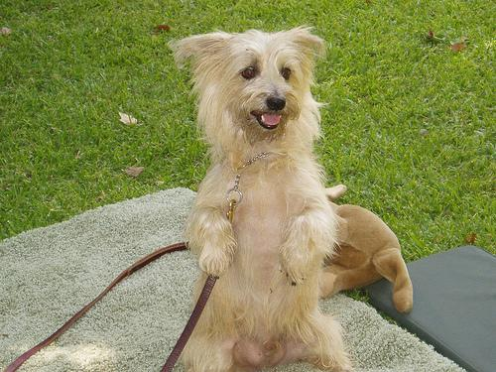
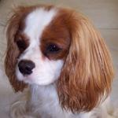
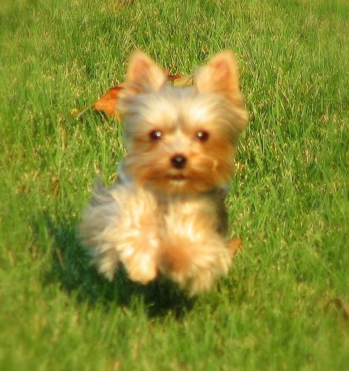
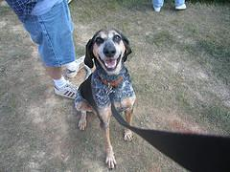
Classer des images de chiens

Slide 3
1.
Le dataset
120 dossiers d’images correspondants aux 120 races de chiens

Slide 4
Plan
Classification par méthodes classiques
Prétraitement des images
Kmeans
Bag Of Features
Classification
Classification avec réseaux de neurones
VGG16
Fine tunning VGG16
Résultats

Slide 5
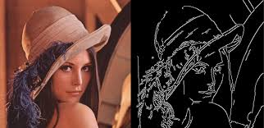
TRAITEMENT D’IMAGES

Slide 6
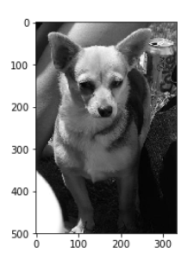
Prétraitement des images
En noir et blanc

Slide 7
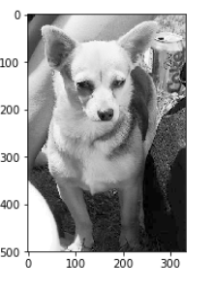
Prétraitement des images
Égalisation de l’histogramme

Slide 8
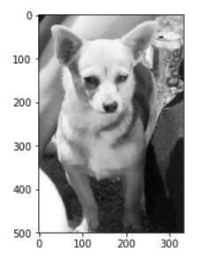
Prétraitement des images
Léger filtre gaussien (taille du filtre (3,3))

Slide 9
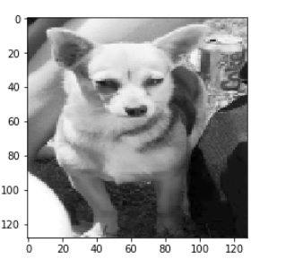
Prétraitement des images
Redimensionnement de l’image
(128,128)

Slide 10
Prétraitement des images
Utilisation de l’algorithme SIFT :
Permet de trouver les principales caractéristiques (features) d’une images avec une indépendance de positions, de rotations et de dimensions.

Slide 11
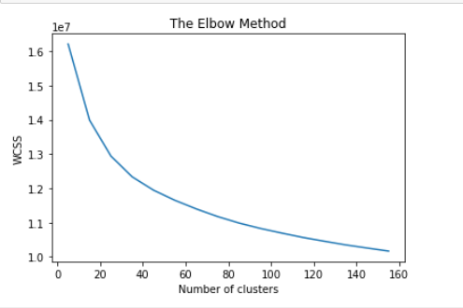
Kmeans

Slide 12
Bag Of Features
On construit une représentations bag of features avec les classes que les features que nous avons trouvés pour chaque image.

Slide 13
Logistic Regression
Régression logistique avec la représentation bag of words
Accuracy_score = 20%
pour 10 races

Slide 14
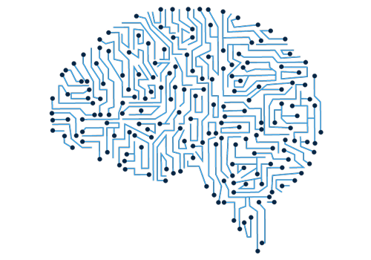
DEEP LEARNING

Slide 15
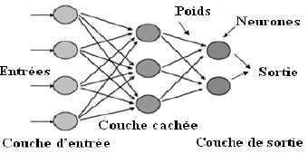
Réseaux de neurones

Slide 16
Réseaux de neurones
Durée d'entraînement d’un réseaux de neurones :
De l’ordre de la semaine (voir plus)

Slide 17
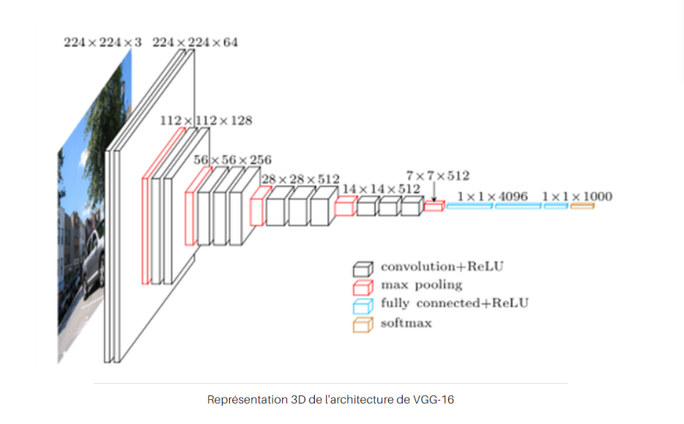
VGG16

Slide 18
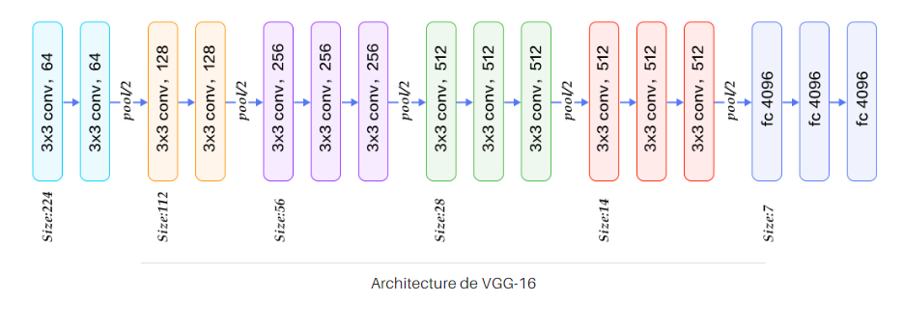
VGG16 - Transfer Learning
On va simplement entraîner les couches de classification du VGG16

Slide 19
VGG16 - Transfer Learning
On va simplement entraîner les couches de classification du VGG16
On arrive à un résultat pour 10 classes avec le réseau vgg16 (extraction de features) : 83%

Slide 20
VGG16 - Transfer Learning
Fine tunning partiel

Slide 21
VGG16 - Transfer Learning
On arrive à un résultat pour 10 classes avec le réseau vgg16 (Fine tunning partiel) : 96%

Slide 22
VGG16 - Transfer Learning
Fine tunning partiel

Slide 23
VGG16 - Transfer Learning
On arrive à un résultat pour 10 classes avec le réseau vgg16 (Fine tunning partiel) : 95%

Slide 24
VGG16 - Transfer Learning
Fine tunning partiel

Slide 25
VGG16 - Transfer Learning
On arrive à un résultat pour 10 classes avec le réseau vgg16 (Fine tunning partiel) : 82%

Slide 26
VGG16 - Transfer Learning
MODELE FINAL

Slide 27
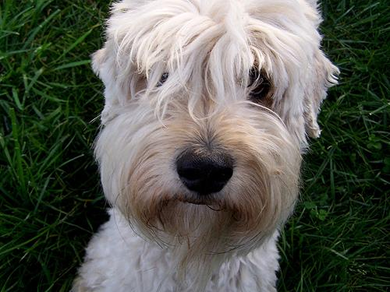
Conclusion
Methode traditionnelle
Méthode avec réseaux de neurones
Entrainement du VGG16
Solution finale

Slide 28
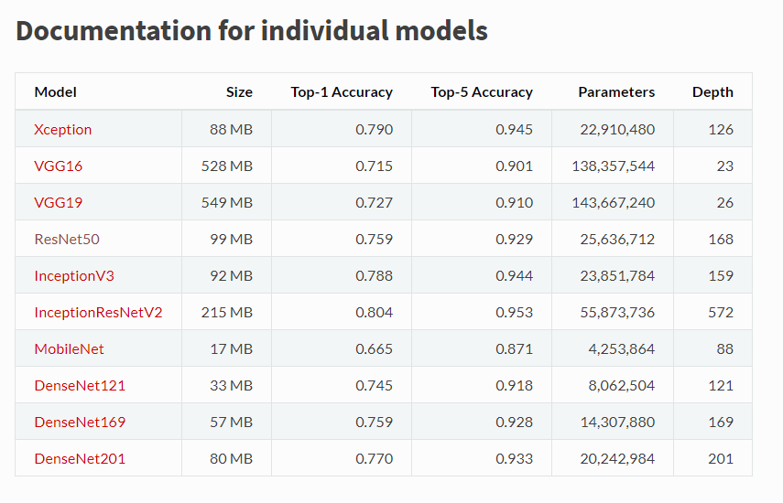
Conclusion

